Slide 1
第一章 概述
重点：课程的基本内容，编译系统的结构，编译程序的生成。
难点：编译程序的生成。
2024/3/8
1

Slide 2
第1章 概述
1.1 程序设计语言
1.2 程序设计语言的翻译
1.3 编译程序的总体结构
1.4 编译程序的组织
1.5 编译程序的生成
1.6 本章小结

Slide 3
1.1 程序设计语言
assume cs:code, ds:data
data segment
dw 1234h,5678h
data ends
code segment
start: mov ax, data
mov ds, ax
mov ax, ds:[0]
mov bx, ds:[2]
mov cx, 0
add cx, ax
add cx, bx
mov cx, ds:[4]
mov ax, 4c00h
int 21h
code ends
end start
int main
{
int a,b,c;
a=1234h;
b=5678h;
c=a+b;
return 0;
}
1011 1000 0010 1011 0001 0101 (B82B15)
1000 1110 1101 1000 (8ED8)
1010 0001 0000 0000 0000 0000 (A10000)
1000 1011 0001 1110 0000 0010 0000 0000 (8B1E0200)
1011 1001 0000 0000 0000 0000 (B90000)
0000 0011 1100 1000 (03C8)
0000 0011 1100 1011 (03CB)
1000 1011 0000 1110 0000 0100 0000 0000 (8B0E0400)
1011 1000 0000 0000 0100 1100 (B8004C)
1100 1101 0010 0001 (CD21)
机器语言(Machine Language)与汇编语言(Assemble Language)
0、1代码与助记符：更接近于计算机硬件指令系统的工作
高级语言(High Level Language)
其表示方法更接近于待解问题的表示方法
定义数据、描述运算、控制流程、传输数据
如：C、FORTRAN、PASCAL、C++、JAVA、SQL

Slide 4



Motivation
Human
Human Languages
How?
Programming Languages
Translator
Computer
Executable
Codes
Tasks
Able to Understand
Able to Act

Slide 5
程序设计语言的分类
强制式（命令式）语言(Imperative Language)
通过指明一系列可执行的运算及运算的次序来描述计算过程的语言；
FORTRAN(段结构)、BASIC、Pascal(嵌套结构)、C……
程序的层次性和抽象性不高
2024/3/8
5

Slide 6
程序设计语言的分类
申述式语言（Declarative Language）
着重描述要处理什么，而非如何处理的非命令式语言，如SQL,XML,HTML…
逻辑式(基于规则)语言(Logical Language)
基本运算单位是谓词，如Prolog，Yacc……
2024/3/8
6

Slide 7
程序设计语言的分类
面向对象语言(Object-Oriented Language)
以对象为核心，如Smalltalk、C++ 、Java、Ada(程序包)……
具有识认性（对象）、类别性（类）、多态性和继承性
函数式语言(Functional Language)
基本运算单位是函数，如LISP、ML、Haskell……
2024/3/8
7

Slide 8
1.2 程序设计语言的翻译
翻译程序(Translator)
将某一种语言描述的程序(源程序——Source Program)翻译成等价的另一种语言描述的程序(目标程序——Object Program)的程序。
翻译程序
源程序
目标程序
(*.C / *.PAS)
(*.OBJ / *.EXE)
Compiler
Interpreter
2024/3/8
8

Slide 9
1.2 程序设计语言的翻译
编译程序(Compiler)
将源程序完整地转换成机器语言程序或汇编语言程序，然后再处理、执行的翻译程序
高级语言程序→汇编/机器语言程序
笔译（整篇提交）
源程序
编译程序
目标程序

Slide 10
1.2 程序设计语言的翻译
解释程序(Interpreter)
一边解释一边执行的翻译程序
口译（单句提交）
Python/JavaScript / Perl /Shell…
输入数据
源程序
解释程序
计算结果

Slide 11
1.2 程序设计语言的翻译
编译系统(Compiling System)
编译系统=编译程序+运行系统
源程序
编译程序
目标程序
支撑环境、
运行库等
数据输入
运行系统
计算结果

Slide 12
1.2 程序设计语言的翻译
其它翻译程序：
汇编程序(Assembler)
交叉汇编程序(Cross Assembler)
反汇编程序（Disassembler)
交叉编译程序（Cross Compiler)
反编译程序（Decompiler）
可变目标编译程序（Retargetable Compiler)
并行编译程序（Parallelizing Compiler）
诊断编译程序（Diagnostic Compiler)
优化编译程序（Optimizing Compiler)

Slide 13
1.2 程序设计语言的翻译—汇总
编译系统
运行系统
机器语言程序
汇编程序
汇编语言程序
编译程序
高级语言程序
数据
汇编程序
编译程序
解释程序
机器语言程序
汇编语言程序
高级语言程序
结果
反汇编程序
反编译程序
……
可变目标编译程序
交叉汇编程序
……
交叉编译程序
……
汇编程序
编译程序
机器语言程序
汇编语言程序
高级语言程序
反汇编程序
反编译程序
图1.5 主要翻译程序汇总

Slide 14
1.3 编译程序总体结构
源程序
词法分析器
出 错 处 理
表 格 管 理
单词符号
语法分析器
语法单位
语义分析与中间代码生成器
中间代码
代码优化器
中间代码
目标代码生成器
目标代码

Slide 15
1、词法分析
结果
(标识符，sum)
(赋值号，=)
(左括号， ( )
(整常数，10)
(加号，+ )
(整常数，20)
(右括号， ) )
(乘号，* )
(左括号， ( )
(标识符，num)
(加号，+ )
(标识符，square)
(右括号， ) )
(分号，; )
例：
sum=(10+20)*(num+square);

Slide 16
1、词法分析
词法分析由词法分析器(Lexical Analyzer)完成，词法分析器又称为扫描器(Scanner)
词法分析器从左到右扫描组成源程序的字符串，并将其转换成单词(记号—token)串；同时要：查词法错误，进行标识符登记——符号表管理。
输入：字符串
输出：(种别码，属性值)——序对
属性值——token的机内表示

Slide 17
1.3 编译程序总体结构
源程序
词法分析器
出 错 处 理
表 格 管 理
单词符号
语法分析器
语法单位
语义分析与中间代码生成器
中间代码
代码优化器
中间代码
目标代码生成器
目标代码

Slide 18
2、语法分析
语法分析由语法分析器(Syntax Analyzer)完成，语法分析器又叫Parser。
功能：
Parser实现“组词成句”
将词组成各类语法成分：表达式、因子、项，语句，子程序…
构造分析树
指出语法错误
指导翻译
输入：token序列
输出：语法成分

Slide 19
2、语法分析
sum=(10+20)*(num+square);
(标识符，sum)
(赋值号，=)
(左括号， ( )
(整常数，10)
(加号，+ )
(整常数，20)
(右括号， ) )
(乘号，* )
(左括号， ( )
(标识符，num)
(加号，+ )
(标识符，square)
(右括号， ) )
(分号，; )

Slide 20
1.3 编译程序总体结构
源程序
词法分析器
出 错 处 理
表 格 管 理
单词符号
语法分析器
语法单位
语义分析与中间代码生成器
中间代码
代码优化器
中间代码
目标代码生成器
目标代码

Slide 21
3、语义分析
语义分析(semantic analysis)一般和语法分析同时进行，称为语法制导翻译(syntax-directed translation)
功能：分析由语法分析器识别出来的语法成分的语义
获取标识符的属性：类型、作用域等
语义检查：运算的合法性、取值范围等
子程序的静态绑定：代码的相对地址
变量的静态绑定：数据的相对地址

Slide 22
4、中间代码生成
中间代码(Intermediate Code)
例:sum=(10+20)*(num+square);
后缀表示(逆波兰Anti- Polish Notation)
sum 10 20 + num square +*=
前缀表示(波兰Polish Notation)
= sum *+10 20+num square
四元式表示
(三地址码)
(+，10，20，T₁)
(+，num，square，T₂)
(*， T₁， T₂， T₃)
(=， T₃ ， ， sum)
语法树
三元式表示
(+，10，20)
(+，num，square)
(*，⑴，⑵)
(=， sum，⑶)

Slide 23
波兰表示问题——Lukasiewicz 1929年发明
中缀表示(Infix notation):(a+^{①}b)*(-c+^{②}d)+^{③}e/f
波兰表示（Polish / Prefix / Parenthesis-free / Lukasiewicz notation）——也就是前缀表示
+^{③}*+^{①}a b+^{②}-c d/ef
逆波兰表示(Reverse Polish / Suffix / Postfix notation) ——也就是后缀表示
a b +^{①}c- d +^{②}*ef/+ ^{③} 运算顺序从左向右

Slide 24
4、中间代码生成
中间代码的特点
简单规范
与机器无关
易于优化与转换
其它类型的语句
例：函数f： printf(“hello”)
x := s （赋值）
param x （参数）
call f （函数调用）
注释
s 是 hello 的地址
f 是函数 printf 的地址
三地址码的另一种表示形式：
T₁=10+20
T₂=num+square
T₃=T₁*T₂
sum=T₃

Slide 25
1.3 编译程序总体结构
源程序
词法分析器
出 错 处 理
表 格 管 理
单词符号
语法分析器
语法单位
语义分析与中间代码生成器
中间代码
代码优化器
中间代码
目标代码生成器
目标代码

Slide 26
5、代码优化
代码优化(optimization)是指对中间代码进行优化处理，使程序运行能够尽量节省存储空间，更有效地利用机器资源，使得程序的运行速度更快，效率更高。当然这种优化变换必须是等价的。
与机器无关的优化
与机器有关的优化

Slide 27
与机器无关的优化
局部优化
常量合并：常数运算在编译期间完成，如8+9*4
公共子表达式的提取:在基本块内进行的
循环优化
强度削减
用较快的操作代替较慢的操作
代码外提
将循环不变计算移出循环

Slide 28
与机器有关的优化
寄存器的利用
将常用量放入寄存器，以减少访问内存的次数
体系结构
MIMD、SIMD、SPMD、向量机、流水机
存储策略
根据算法访存的要求安排：Cache、并行存储体系——减少访问冲突
任务划分
按运行的算法及体系结构，划分子任务(MPMD)

Slide 29
1.3 编译程序总体结构
源程序
词法分析器
出 错 处 理
表 格 管 理
单词符号
语法分析器
语法单位
语义分析与中间代码生成器
中间代码
代码优化器
中间代码
目标代码生成器
目标代码

Slide 30
6、目标代码生成
将中间代码转换成目标机上的机器指令代码或汇编代码
确定源语言的各种语法成分的目标代码结构（机器指令组/汇编语句组）
制定从中间代码到目标代码的翻译策略或算法
目标代码的形式
具有绝对地址的机器指令
汇编语言形式的目标程序
模块结构的机器指令（需要链接程序）

Slide 31
1.3 编译程序总体结构
源程序
词法分析器
出 错 处 理
表 格 管 理
单词符号
语法分析器
语法单位
语义分析与中间代码生成器
中间代码
代码优化器
中间代码
目标代码生成器
目标代码

Slide 32
7、表格管理
管理各种符号表(常数、标号、变量、过程、结构……)，查、填（登记、查找）源程序中出现的符号和编译程序生成的符号，为编译的各个阶段提供信息。
辅助语法检查、语义检查
完成静态绑定、管理编译过程
Hash表、链表等各种表的查、填技术
“数据结构与算法”课程的应用

Slide 33
1.3 编译程序总体结构
源程序
词法分析器
出 错 处 理
表 格 管 理
单词符号
语法分析器
语法单位
语义分析与中间代码生成器
中间代码
代码优化器
中间代码
目标代码生成器
目标代码

Slide 34
8、错误处理
进行各种错误的检查、报告、纠正，以及相应的续编译处理(如：错误的定位与局部化)
词法：拼写……
语法：语句结构、表达式结构……
语义：类型不匹配、参数不匹配……

Slide 35
模块分类
分析：词法分析、语法分析、语义分析
综合：中间代码生成、代码优化、目标代码生成
辅助：符号表管理、出错处理
8项功能对应8个模块

Slide 36
语句sum=(10+20)*(num+square);的翻译过程

Slide 37
1.4 编译程序的组织
根据系统资源的状况、运行目标的要求……等，可以将一个编译程序设计成多遍（Pass）扫描的形式，在每一遍扫描中，完成不同的任务。
如：首遍构造语法树，二遍处理中间表示，增加信息等。
遍可以和阶段相对应，也可以和阶段无关
单遍代码不太有效

Slide 38
1.4 编译程序的组织
编译程序的设计目标
规模小、速度快、诊断能力强、可靠性高、可移植性好、可扩充性好
目标程序也要规模小、执行速度快
编译系统规模较大，因此可移植性很重要
为了提高可移植性，将编译程序划分为前端和后端

Slide 39
1.4 编译程序的组织
前端
与源语言有关、与目标机无关的部分
词法分析、语法分析、语义分析与中间代码生成、与机器无关的代码优化
后端
与目标机有关的部分
与机器有关的代码优化、目标代码生成

Slide 40
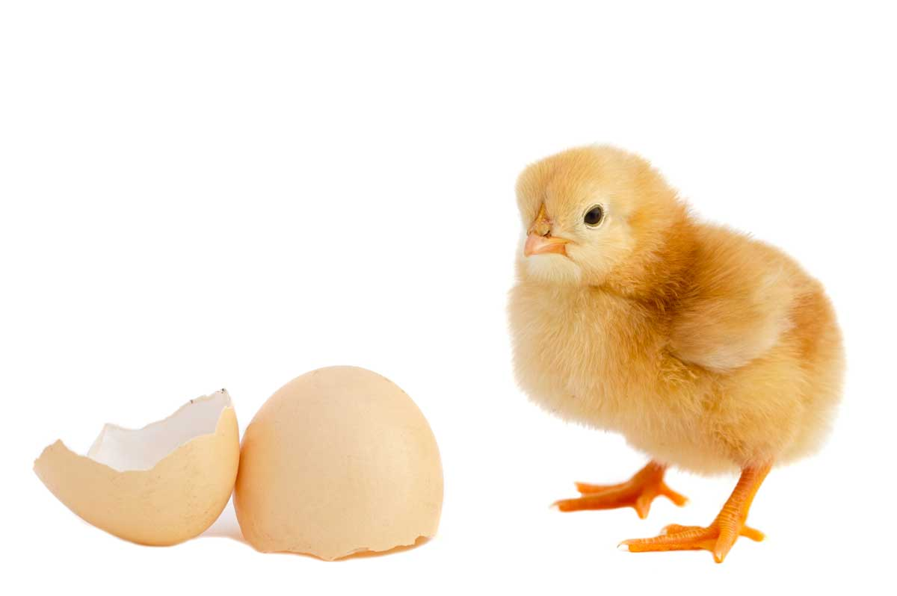
1.5 编译程序的生成
如何实现编译器？
“第一个编译器是怎样被编译的？”

Slide 41
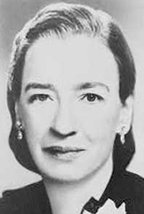
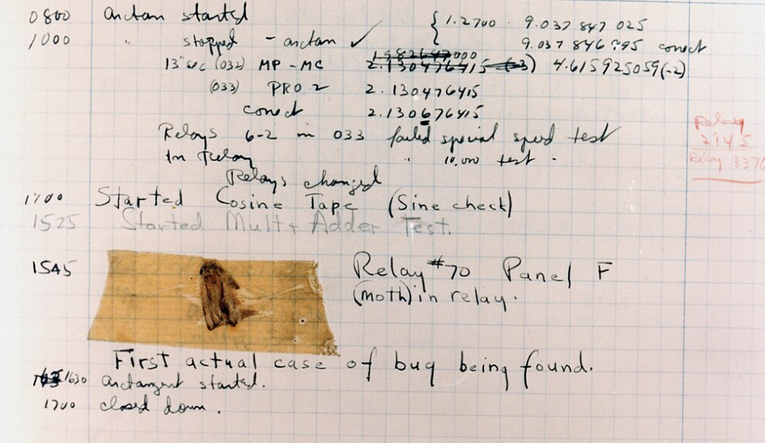
1.5 编译程序的生成
如何实现编译器？
“第一个编译器是怎样被编译的？”
Grace Murray Hopper，COBOL之母

Slide 42
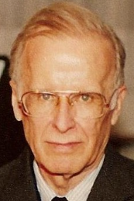
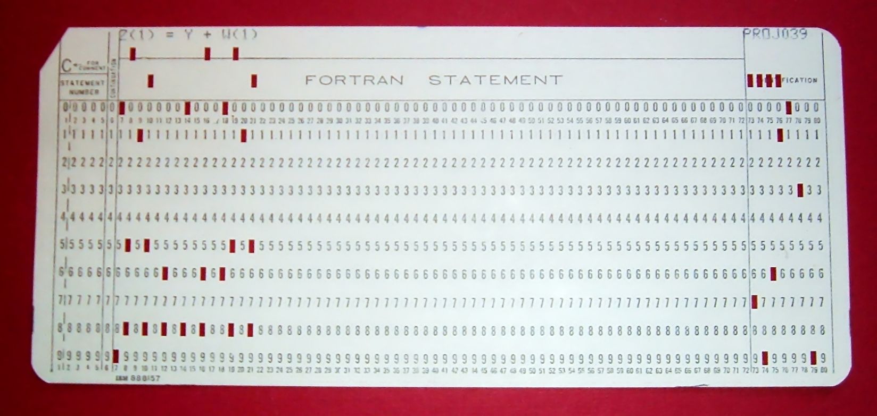
1.5 编译程序的生成
如何实现编译器？
“第一个编译器是怎样被编译的？”
John Backus
1977图灵奖，FORTRAN之父

Slide 43
1.5 编译程序的生成
如何实现编译器？
直接用可运行的代码编制——太费力！
自展-使用语言提供的功能来编译该语言自身。

Slide 44
1. T形图
表示语言翻译的 T 形图
功能
源语言
目标语言
实现语言

Slide 45
2. 自展
Ｃ语言
机器语言
机器语言
问题一：如何在一个机器上实现C语言编译器？
解决：
工具：汇编语言、汇编程序
C语言
机器语言
Ｃ语言
机器语言
汇编语言
汇编语言
机器语言
机器语言
机器语言

Slide 46
机器语言
Ｃ子集(小)
机器语言
Ｃ子集(小)
机器语言
Ｃ子集(小)
机器语言
汇编语言
汇编语言
机器语言
机器语言
P₀
P₂
机器语言
P₂
喜获一个工具
P₁
Ｃ子集(大)
机器语言
Ｃ子集(大)
机器语言
Ｃ子集(小)
机器语言
P₃
P₄
喜获另一个工具
…
Ｃ语言
机器语言
1. 用汇编语言实现一个 C子集的编译程序(P₀)
机器语言
2. 用汇编程序(P₁)处理该程序,得到(P₂)
P_{n}
3. 用C子集编制 C语言更大的子集的编译程序(P₃)
4. 用P₂编译P₃，得到P₄
5. 重复3、4，直到C语言所有语法被覆盖，得到P_{n}

Slide 47
3.移植
问题二：A机上有一个C语言编译器，是否可利用此编译器实现B机上的C语言编译器？
条件：A机有C 语言的编译程序
目的：实现B机的C语言的编译
Ｃ语言
A机器
Ｃ语言
B机器
A机器
B机器
要完成的任务

Slide 48
3.移植
问题二：A机上有一个C语言编译器，是否可利用此编译器实现B机上的C语言编译器？
条件：A机有C 语言的编译程序
目的：实现B机的C语言的编译
Ｃ语言
A机器
Ｃ语言
B机器
A机器
B机器
子任务
Ｃ语言
B机器
例如：A为电脑，B为手机
A机器

Slide 49
1)问题的分析
Ｃ语言
Ｂ机器
Ｃ语言
Ｂ机器
Ｃ语言
Ｃ语言
A机器
A机器
Ａ机器
Ｃ语言
Ｂ机器
Ｃ语言
Ｂ机器
Ｃ语言
Ｃ语言
Ｂ机器
Ｂ机器
Ａ机器
要完成的任务
要完成的任务
需要一个工具
需要一个工具

Slide 50
1)问题的分析
Ｃ语言
Ｂ机器
Ｃ语言
Ｂ机器
Ｃ语言
Ｃ语言
A机器
A机器
Ａ机器
Ｃ语言
Ｂ机器
Ｃ语言
Ｂ机器
Ｃ语言
Ｃ语言
Ｂ机器
Ｂ机器
Ａ机器
要完成的任务
要完成的任务
需要一个工具
需要一个工具

Slide 51
2)问题的解决办法
喜获一个工具
子任务达成
Ｃ语言
Ｂ机器
Ｃ语言
Ｂ机器
Ｃ语言
Ｃ语言
A机器
A机器
P₀
P₂
Ａ机器
P₁
(人)用Ｃ语言编制B机的Ｃ编译程序P₀(C→B)
(Ａ机的C编译P₁)编译P₀，得到在A机上可运行的P₂(C→B)

Slide 52
2)问题的解决办法
Ｃ语言
Ｂ机器
Ｂ机器
Ｃ语言
Ｂ机器
Ｃ语言
Ｃ语言
A机器
B机器
Ｃ语言
A机器
P₀
P₃
Ａ机器
P₂
P₁
(人)用Ｃ语言编制B机的Ｃ编译程序P₀(C→B)
(Ａ机的C编译P₁)编译P₀，得到在A机上可运行的P₂(C→B)
(Ａ机的P₂)编译P₀，得到在B机上可运行的P₃(C→B)

Slide 53
4.本机编译器的利用
问题三： A机上有一个C语言编译器，现要实现一个新语言NEW的编译器？能利用交叉编译技术么？
用C编写NEW的编译，并用C编译器编译它
NEW语言
A机器
NEW语言
A机器
Ｃ语 言
Ｃ语言
A机器
A机器
Ａ机器
P₀
P₂
P₁

Slide 54
5. 编译程序的自动生成
1) 词法分析器的自动生成程序
ＬＥＸ
词法规则说明
词法分析程序
(C程序)
输入：
词法（正规表达式）
识别动作（Ｃ程序段）
输出：
yylex( ) 函数

Slide 55
2)语法分析器的自动生成程序
ＹＡＣＣ
语法规则说明
语法分析程序
(C程序)
输入：
语法规则（产生式）
语义动作（Ｃ程序段）
输出：
yyparse( ) 函数

Slide 56
编译技术的应用
把复杂数据看作一条语句
数据格式的分析
利用词法分析、语法分析方法
数据处理的框架
基于语法制导的语义处理框架
编译技术可以用于各种复杂数据的分析处理

Slide 57
编译技术的应用
自然语言的理解和翻译
句子翻译
输入法
语音合成、翻译……
内容过滤
语法制导的结构化编辑器
程序格式化工具
软件测试工具
程序理解工具
高级语言的翻译工具
……

Slide 58
1.6 本章小结
编译原理是一门非常好的课
程序设计语言及其发展
程序设计语言的翻译
编译程序的总体结构
编译程序的各个阶段
编译程序的组织与生成

